Slide 1
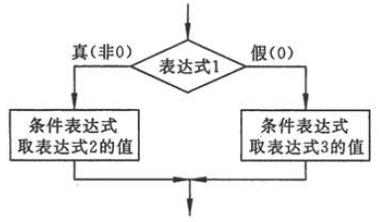
§4.5 条件运算符和条件表达式
当if语句中，在表达式为“真”和“假”时，都只执行 一个赋值语句来给同一个变量赋值时，可以用简单的条件运算符来处理。
例： if (a>b) max=a; else max=b; ⬄ max= (a>b)?a:b
条件运算符：由两个符号（?和:）组成，必须一起使用。
C语言中唯一的一个三目运算符！
条件表达式的一般形式为
表达式１？表达式２: 表达式３
【执行顺序】
求解表达式1；
若为非0（真）则求解表达式2，此时表达式2的值就作为整个条件表达式的值；
若表达式1的值为0（假），则求解表达式3，表达式3的值就是整个条件表达式的值；

Slide 2
条件运算符的优先级高于赋值运算符，低于逻辑或||
例： max= (a>b)?a:b ⬄ max= a>b?a:b
例： a > b ? a : b + 1
条件表达式的适用范围：当if语句中两个分支都可以写成表达式时。
例： max= a>b?a:b ⬄ a>b ? max=a : max=b
例：if (a>b) printf(“%d”,a);else printf(“%d”,b);
⬄ a>b ? printf(“%d”,a) : printf(“%d”,b);
⬄ printf(“%d”, a>b? a : b);
条件表达式中，三个表达式的类型均可以不同。当表达式2和表达式3的类型不同时，可能出现类型转换（取较高的类型）。
例：x>y ? 1 : 1.5
( )
结合律：从右到左

Slide 3
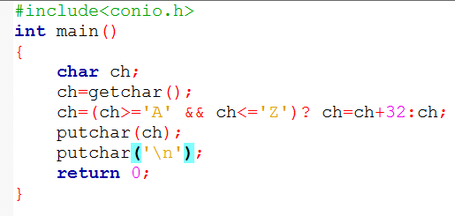


【例】输入一个字符，判别它是否大写字母，如果是，将它转换成小写字母；如果不是，不转换。然后输出最后得到的字符。
【解题思路】
（用getchar函数）从键盘上读入一个字符；
（用条件表达式）当字母是大写时，转换成小写字母，否则不转换；
（用putchar函数）输出得到的字母。
【说明】条件表达式相当于一个if语句，用它处理简单的选择结构可使程序简洁。

Slide 4
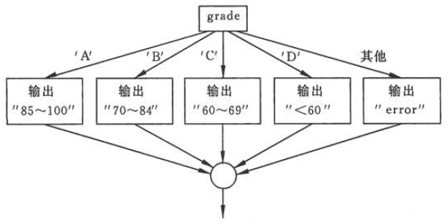
【例】要求按照考试成绩的等级输出百分制分数段，A等为85分以上，B等为70～84分，C等为60～69分 ，D等为 60分以下 。成绩的等级由键盘输入。
§ 4.7用switch语句实现多分支选择结构
【解题思路】
判断出这是一个多分支选择问题
根据百分制分数将学生成绩分为4个等级
如果用if语句，至少要用3层嵌套的if，进行3次检查判断
如果用switch语句进行一次检查即可得到结果

Slide 5
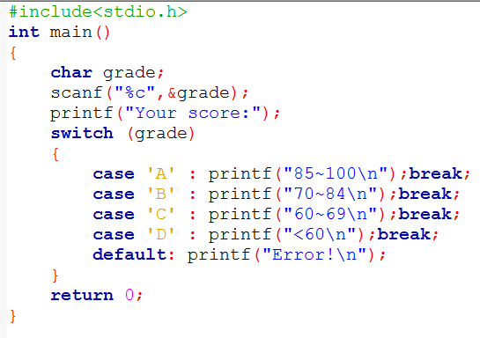

不能少!
【作用】使流程转到switch语句的末尾（即花括号处）
值为’A’
【switch语句的作用】根据表达式的值，使流程跳转到不同的语句。

Slide 6
switch语句
使用switch语句使程序比使用等价的嵌套if语句时 更简洁，可读性更好。
【格式】
switch (表达式){ case 常量表达式1：语句组1 case 常量表达式2：语句组2 … case 常量表达式n：语句组n [ default：语句组n+1 ] }
【功能】
步骤1：计算表达式的值；
步骤2：如果表达式的值和常量表达式i的值相同，则执行语句组i，直到遇到break语句后结束（若没有break语句则执行到switch语句结束为止）；[ 如果没有值相同的常量表达式，则执行default后面的语句组n＋1后结束。]
case子句
【说明】
default子句是可选的。
case子句中的多个执行语句无需用{ }括起；

Slide 7
【说明】
switch后面括弧内的“表达式”，其值的类型应为整型类型（含字符型）；
case后面跟一个常量（或常量表达式），它们和default都是起标号（label或称标签、标记）作用，用来标志一个位置。
每个case后面的“常量表达式”的值必须互不相同！
各个case（含default）标号出现次序没有特定要求！
【例】
switch (score/10)
{
case 10: ……
case 9: ……
case 8: ……
case 7: ……
case 6: ……
default: ……
}
【错例】
switch (score)
{
case (score<=100) && (score>=90): ……
case (score<90) && (score>=80): ……
case (score<80) && (score>=70): ……
case (score<70) && (score>=60): ……
default: ……
}

Slide 8
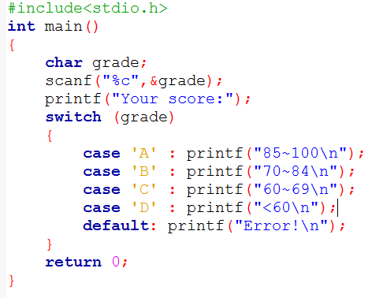
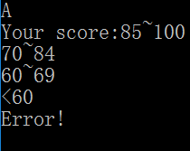
当某个case常量表达式被匹配成功时，将执行其后的语句组，直到遇到第一个break或switch的结束“}”。
breark语句可放在语句组中，用于终止switch语句的执行。
grade
‘a’
除a,b,c,d之外
‘b’
‘c’
‘d’
“error\n”
“85～100\n”
“70～84\n”
“60～69\n”
“<60\n”

Slide 9
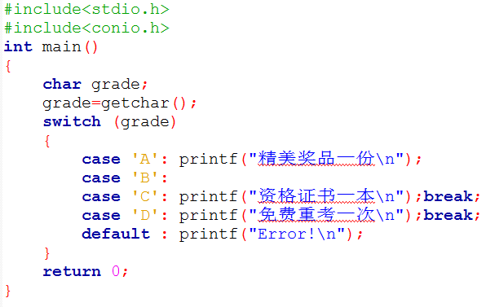





当某个case常量表达式被匹配成功时，将执行其后的语句组，直到遇到第一个break或switch的结束“}”。
最后一个子句（default或case）可不必加break语句；
多个case标号可以共用一组执行语句。

Slide 10
【例】编写程序，用switch语句处理菜单命令。
【解题思路】在许多应用程序中，用菜单对流程进行控制，例如从键盘输入一个’A’或’a’字符，就会执行A操作，输入一个’B’或’b’字符，就会执行B操作，等等。
简单实用的菜单
这是一个非常简单的示意程序
实际应用中，所指定的操作可能比较复杂：
A：输入全班学生各门课的成绩
B：计算并输出每个学生各门课的平均成绩
C：计算并输出各门课的全班平均成绩
D：对全班学生的平均成绩由高到低排序并输出
可以按以上思路编写程序，把各action函数设计成不同的功能以实现各要求

Slide 11
#include <stdio.h>
int main()
{ void action1(int,int),action2(int,int);
char ch; int a=15,b=23;
ch=getchar();
switch(ch)
{ case 'a':
case ‘A’: action1(a,b);break;
case 'b':
case ‘B’: action2(a,b);break;
default: putchar(‘\a’);
}
return 0;
}
void action2(int x,int y)
{
printf("x*y=%d\n",x*y);
}
输入b或B
调用action2函数，执行B操作

Slide 12
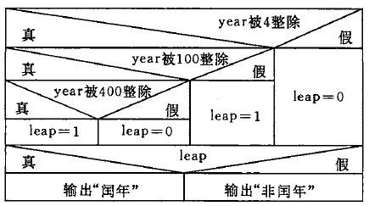
【例1】 写一程序，判断某一年是否闰年
§ 4.8 选择结构程序综合举例
【解题思路】
判断闰年的方法：
(year%4==0) && (year%100!=0) || (year%400==0)
用变量leap代表是否闰年的信息。 若闰年，令leap=1；非闰年，leap=0。
最后，判断leap是否为１（真），若是，则输出“闰年”信息

Slide 13
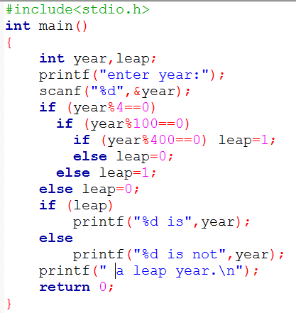


标志变量
采取锯齿形式
与if (leap!=0)含义相同

Slide 14
if (year%4!=0) leap=0;
else if (year%100!=0) leap=1;
else if (year%400!=0) leap=0;
else leap=1;

Slide 15
if ((year%4==0 && year%100!=0 || (year%400==0))
leap=1;
else
leap=0;

Slide 16
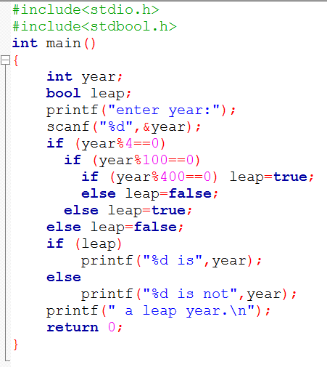

Slide 17
【例2】求 方程的解。
【解题思路】处理以下各情况
① ａ＝０，不是二次方程
② ，有两个相等实根
③ ，有两个不等实根。
④ ，有两个共轭复根。
应当以p+qi和p-qi的形式输出复根
其中，p=-b/2a，q=( )/2a

Slide 18
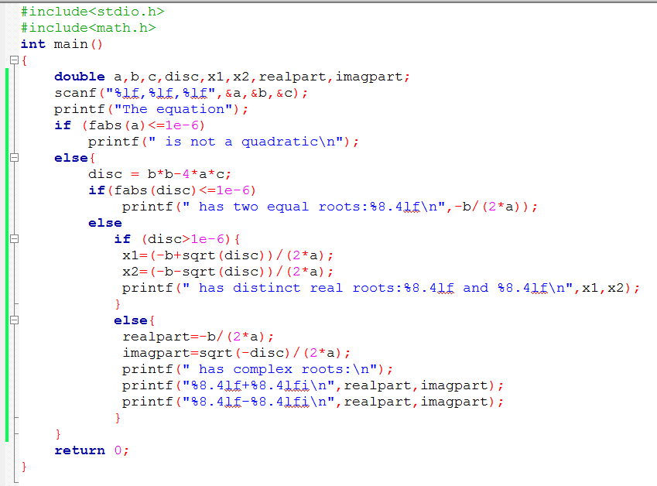
实型不能用if (a==0)！
先算disc，以减少重复计算
不能用if (disc==0)

Slide 19



Slide 20
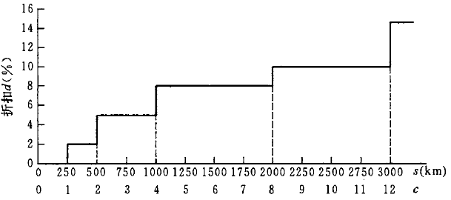
【例3】运输公司对用户计算运输费用。路程(s km）越远，每吨·千米运费越低。
标准如下：
s < 250 没有折扣
250≤s < 500 2％折扣
500≤s < 1000 5％折扣
1000≤s < 2000 8％折扣
2000≤s < 3000 10％折扣
3000≤s 15％折扣

Slide 21
【解题思路】
设每吨每千米货物的基本运费为p，货物重为w， 距离为s，折扣为d
总运费f的计算公式为f=p×w×s×(1-d)
折扣的变化规律（参见教材P110图4.15）：
折扣的“变化点”都是250的倍数
在横轴上加一种坐标c，c的值为s/250
c代表250的倍数
当c<1时，表示s<250，无折扣
1≤c<2时，表示250≤s<500，折扣d=2％
2≤c<4时，d=5％；4≤c<8时，d=8％；
8≤c<12时，d=10％；c≥12时，d=15％

Slide 22
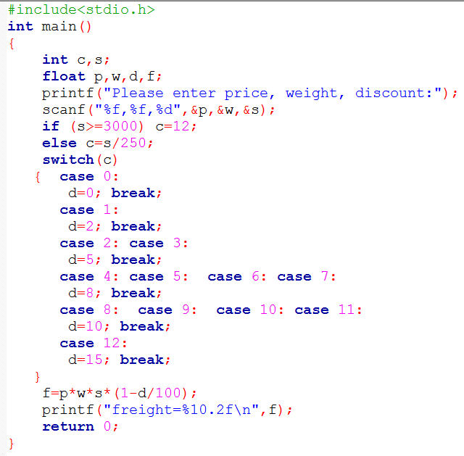
变量名应尽量“见名知意”
向用户提供必要的“提示信息”，界面友好！
输入单价、重量、距离
【关键】找出折扣d与距离s之间的关系！

Slide 23
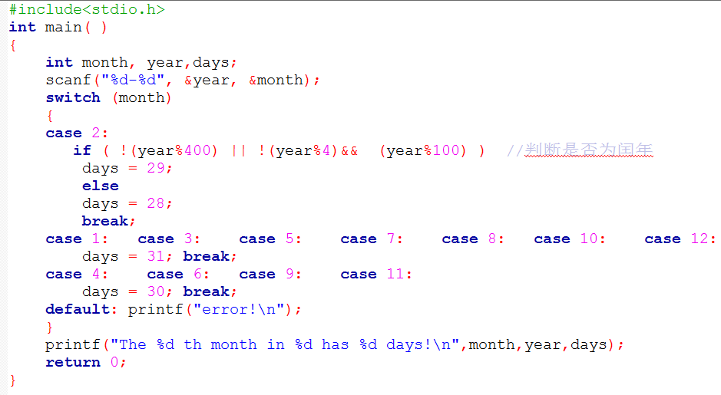

【例4】写一程序，自动计算给定月份的天数。

Slide 24
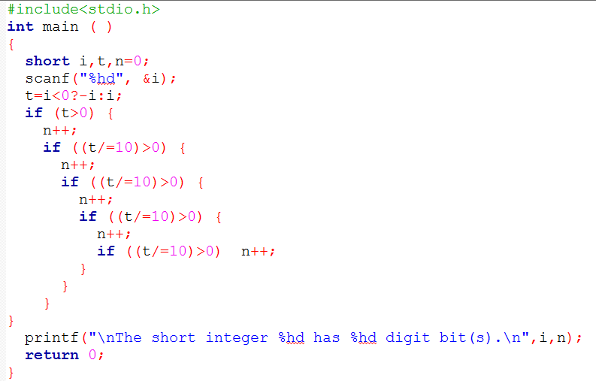

【例5】输入一个带符号的短整数，输出该数的位数。

